Slide 1
Azure Cross Region Connection
Liu Gang
2024-07-02

Slide 2





Global Peering Azure 架构
HK Region
Euro Region
Aisa-Vnet-App1
Euro-Vnet-App1
App-1
Aisa-Vnet-Sec
Global peering
Euro-Vnet-Sec
App-1
BGP
BGP
peer
peer
Aisa-Vnet-App2
FGT
FGT
Euro-Vnet-App2
App-2
App-2

Slide 3
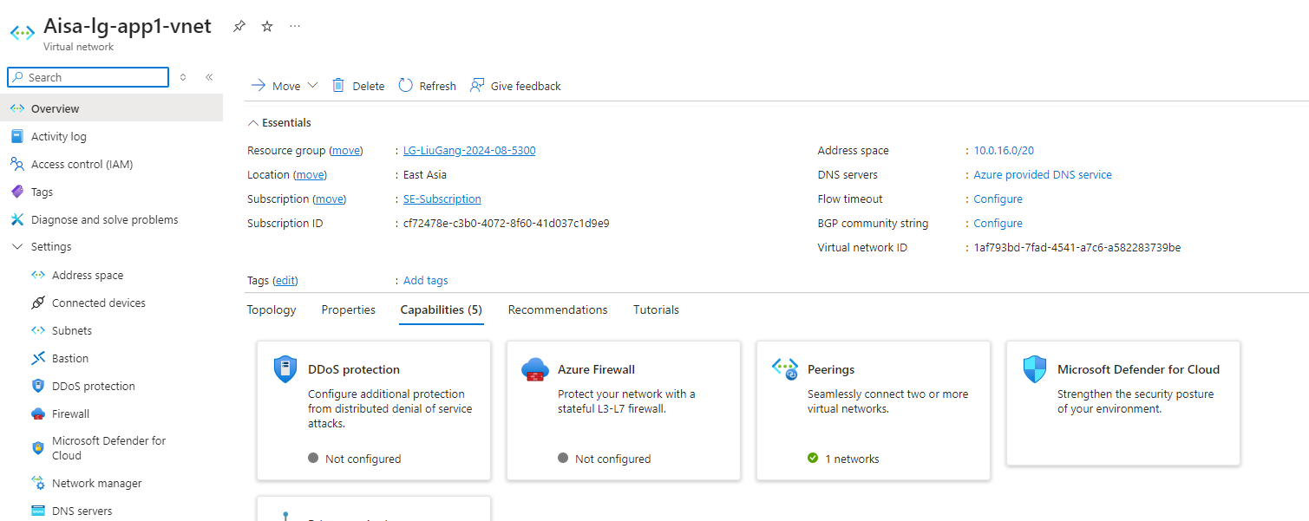
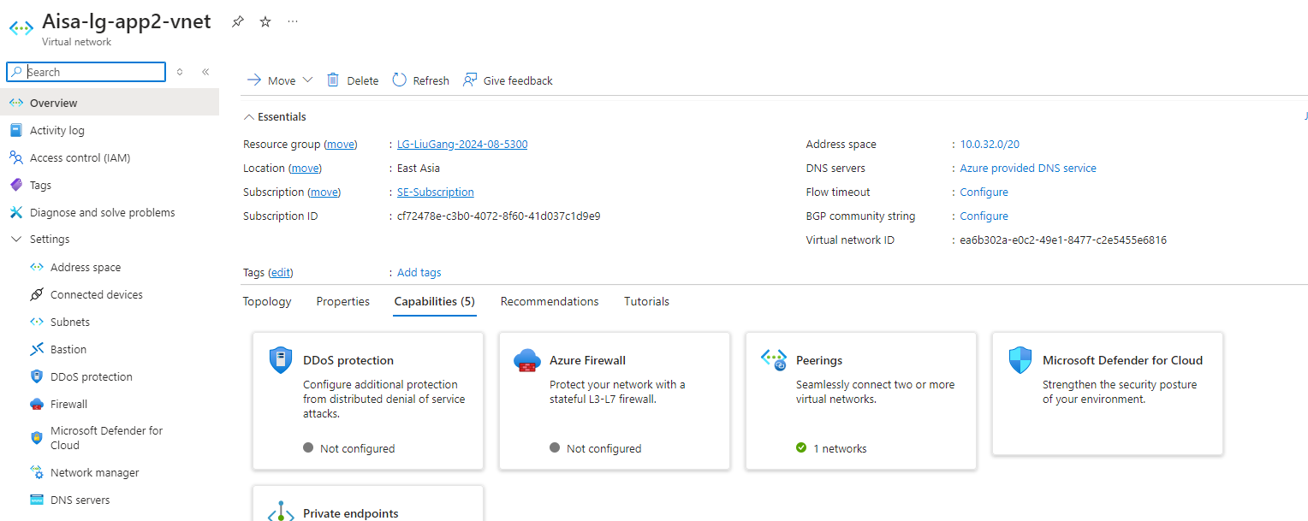
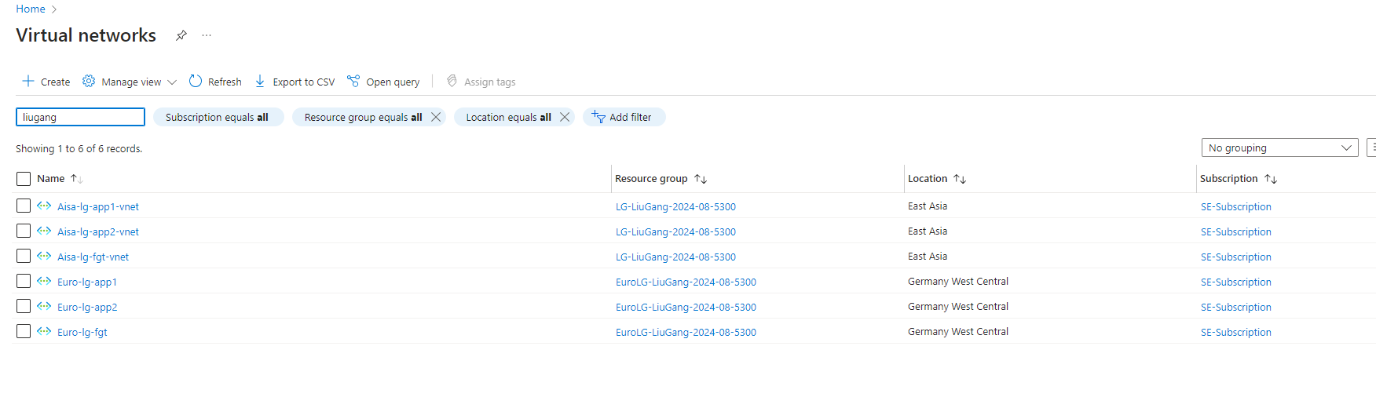
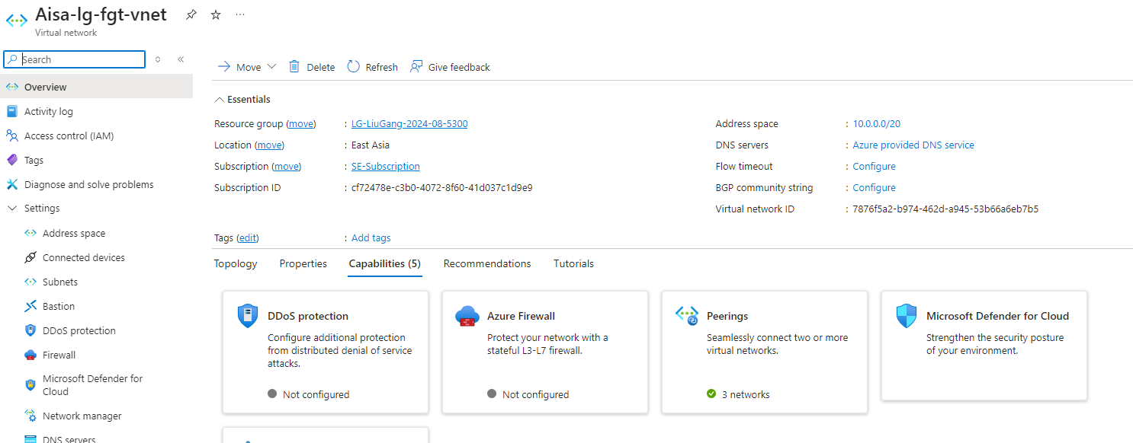
网络VNET规划
App-vnet 作为业务Vnet ， Security-vnet作为安全检测的Vnet

Slide 4
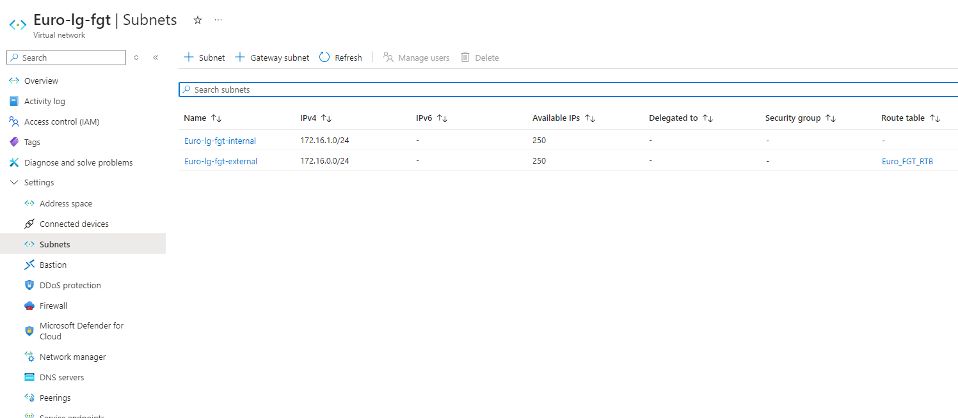
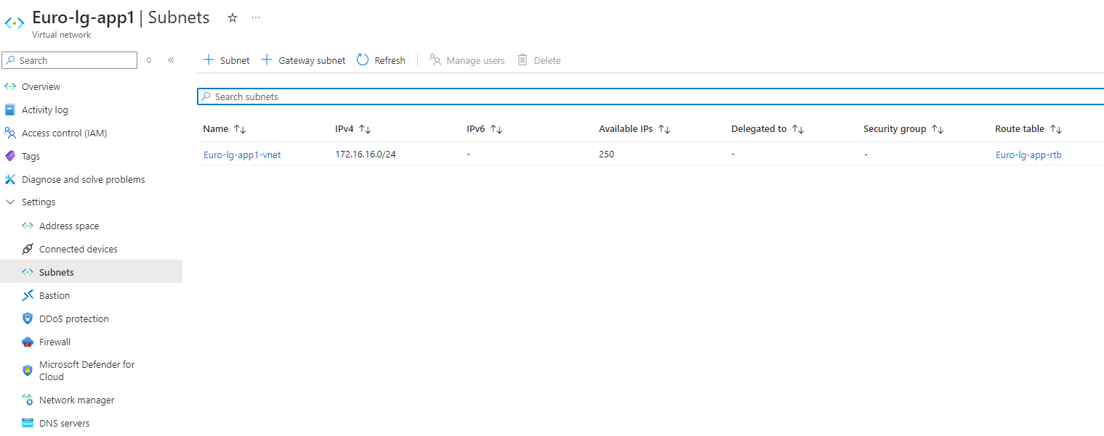
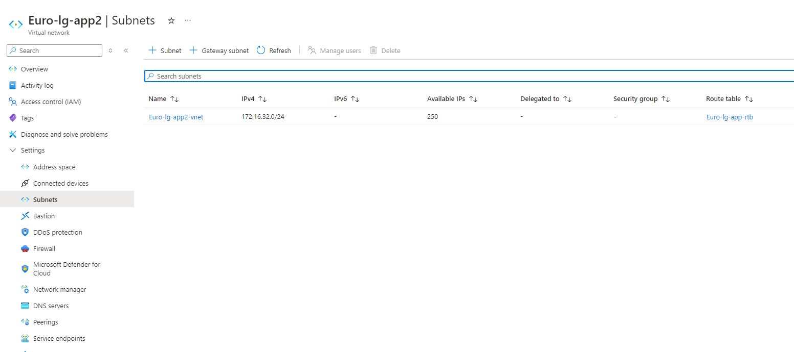
网络subnet规划
每台防火墙使用2个接口，一个接口作为outside，一个接口作为inside
Notes:
测试license只能分割一个vdom 所以都放在一个VDOM内，通过调整路由优先级实现

Slide 5
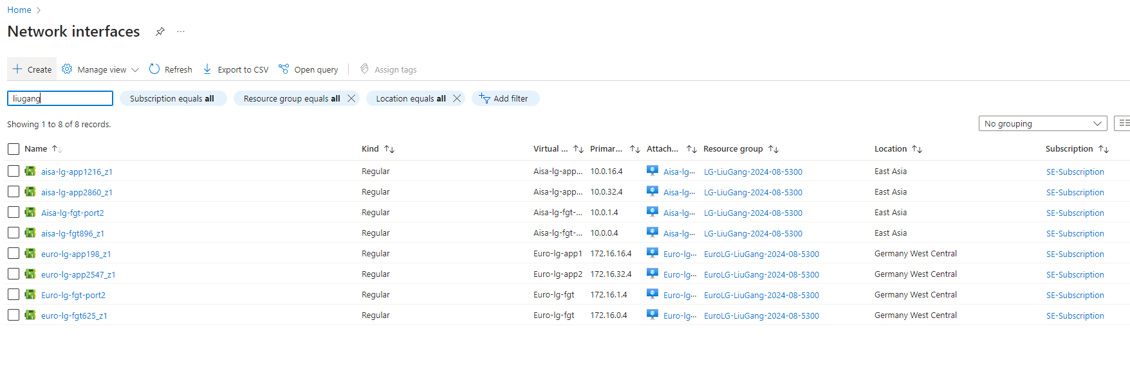
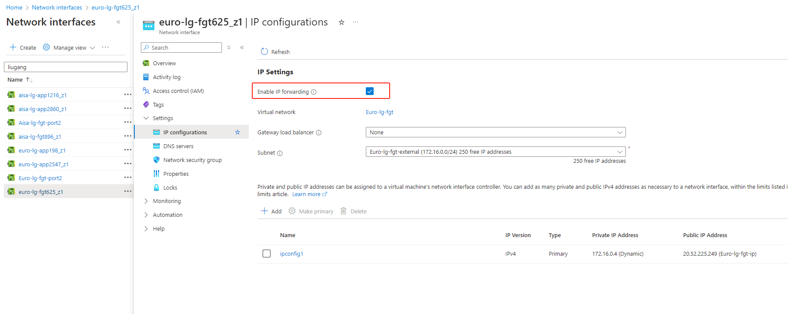
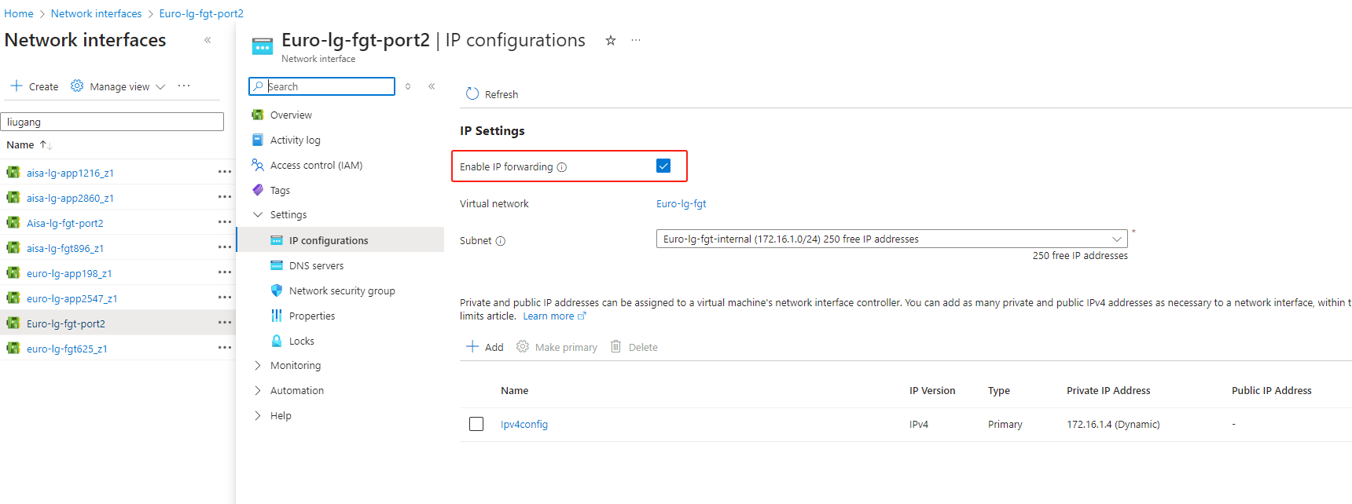
Network interface规划
根据之前规划的Vnet Subnet，基于接口角色创建相应的接口并绑定FGT上，注意开启防火墙接口IP Forwarding功能确保可以转发路由。

Slide 6
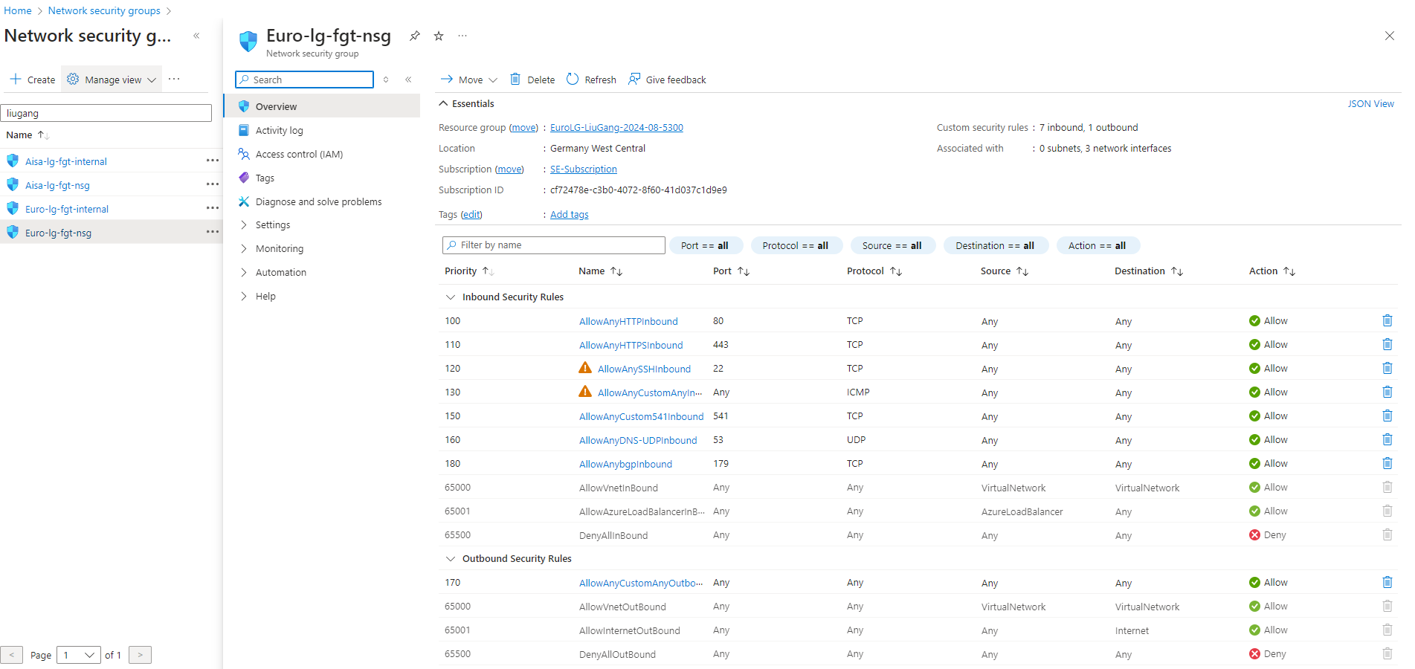
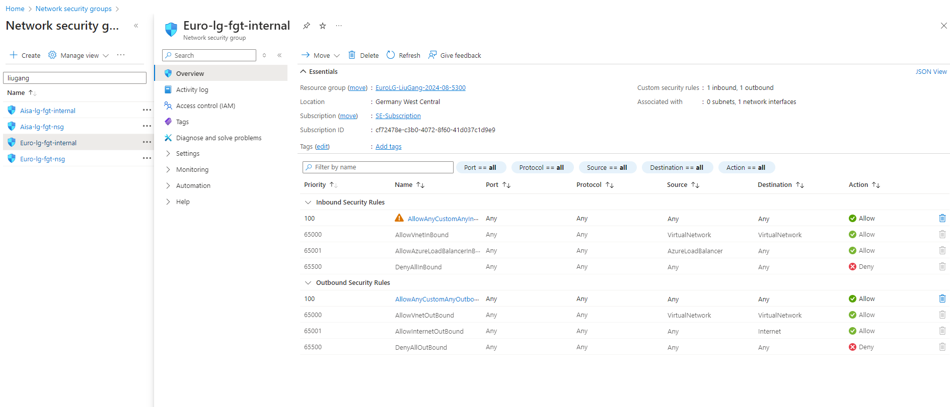
Network security group规划
分别应用在FGT的port1作为管理流量控制，一个用于FGT的port2用内网互联，业务接口复用防火墙port1接口安全组

Slide 7
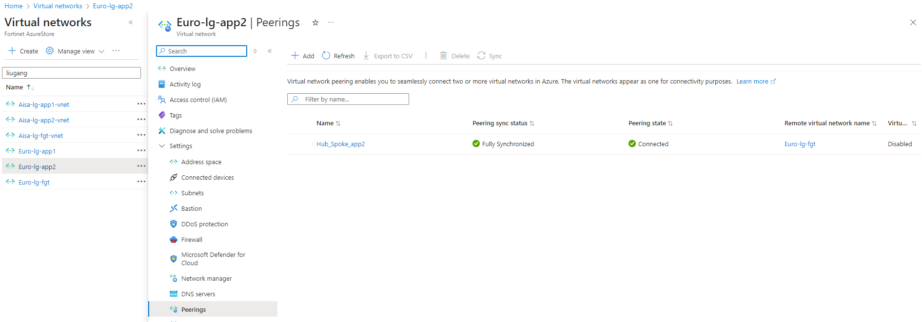
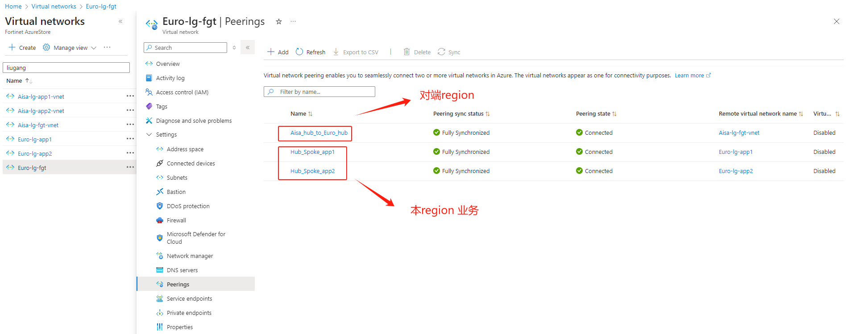
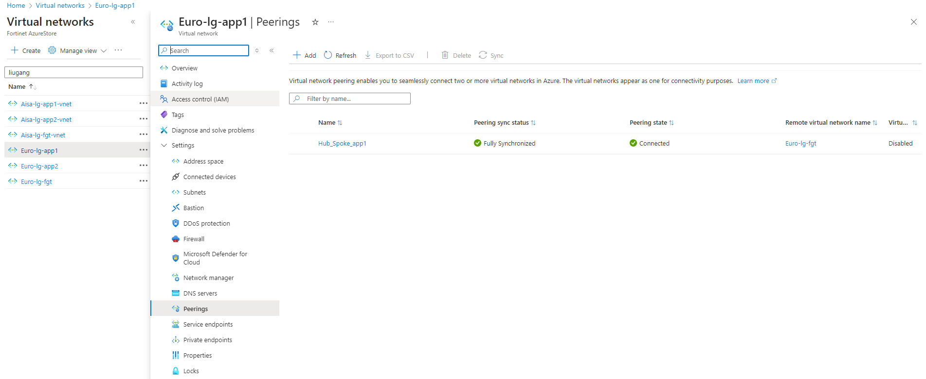
Global Peer and Peer Connection-1

Slide 8
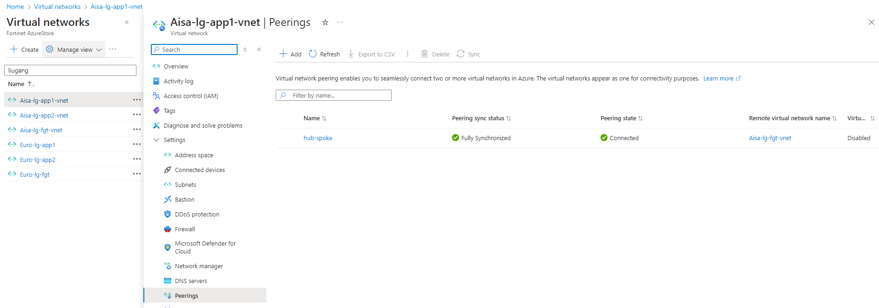
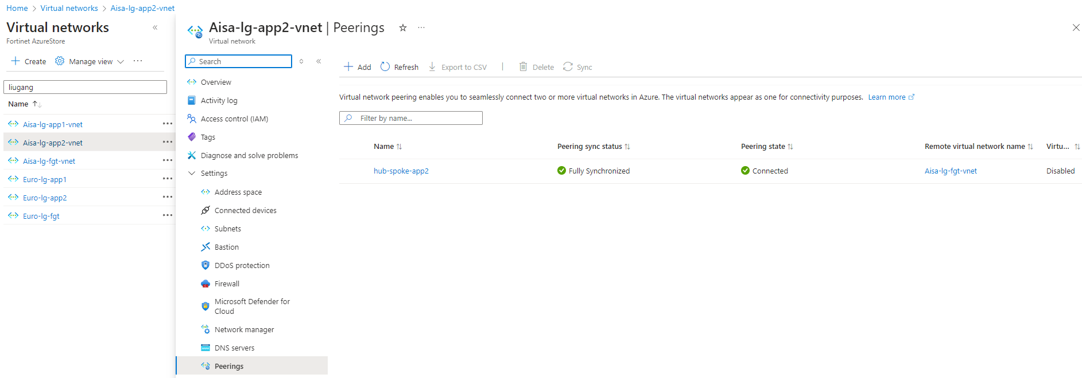
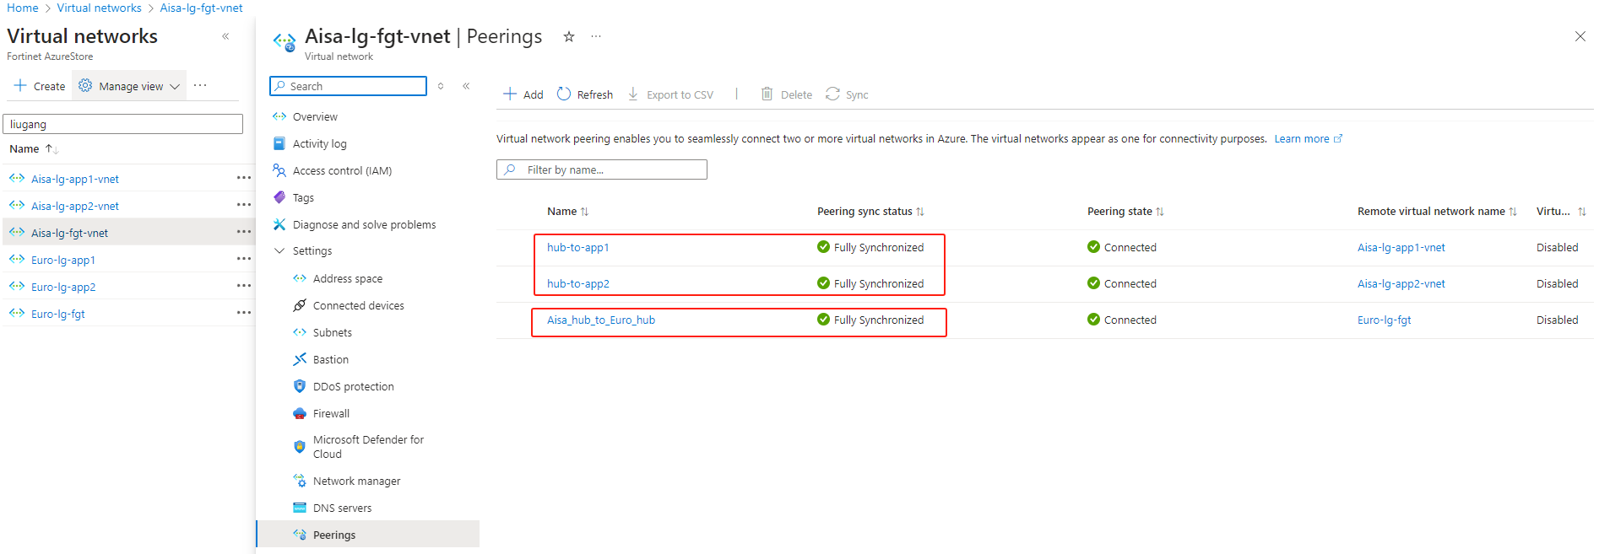
Global Peer and Peer Connection-2

Slide 9
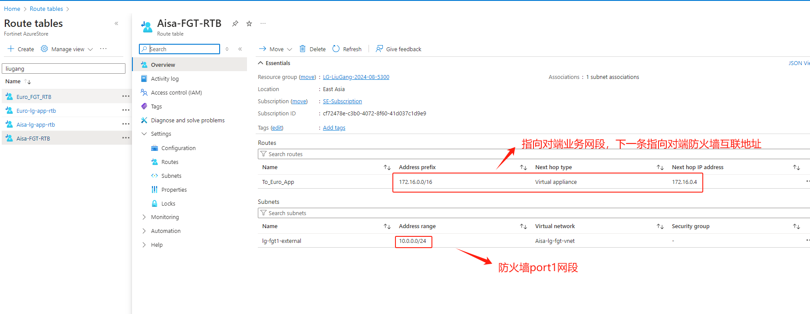
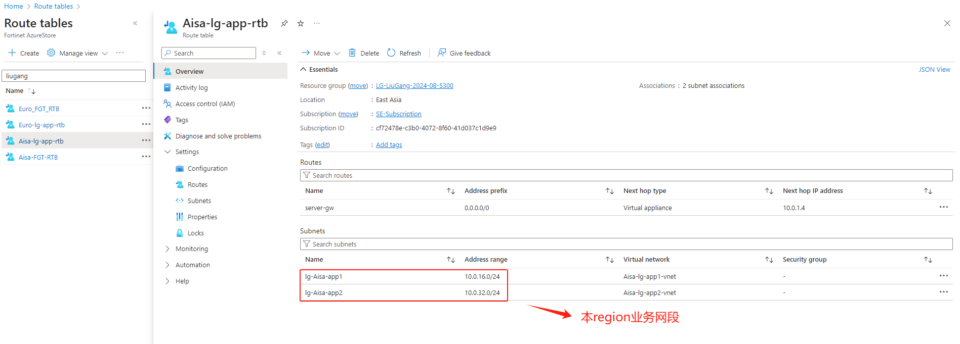
路由表规划-1
Port1同样要配置underlay路由确保可以指向互联region业务网段，否则路由只能与对端region sec vnet互通

Slide 10
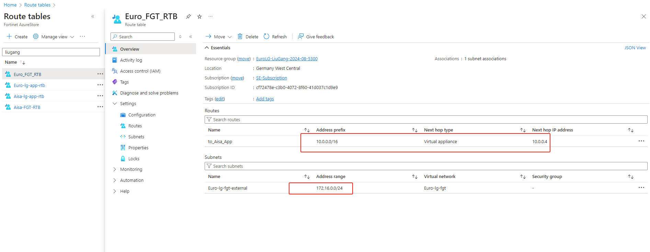
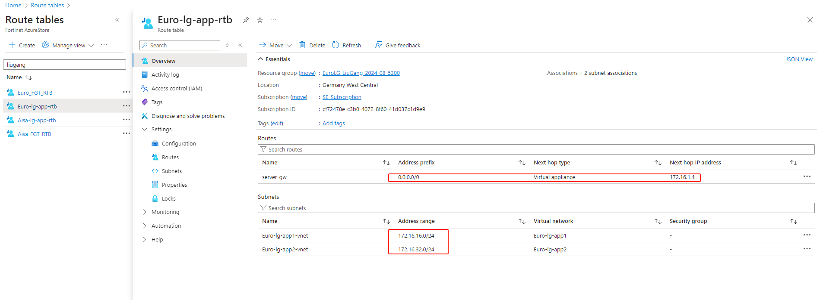
路由表规划-2
Port1同样要配置underlay路由确保可以指向互联region业务网段，否则路由只能与对端region sec vnet互通

Slide 11
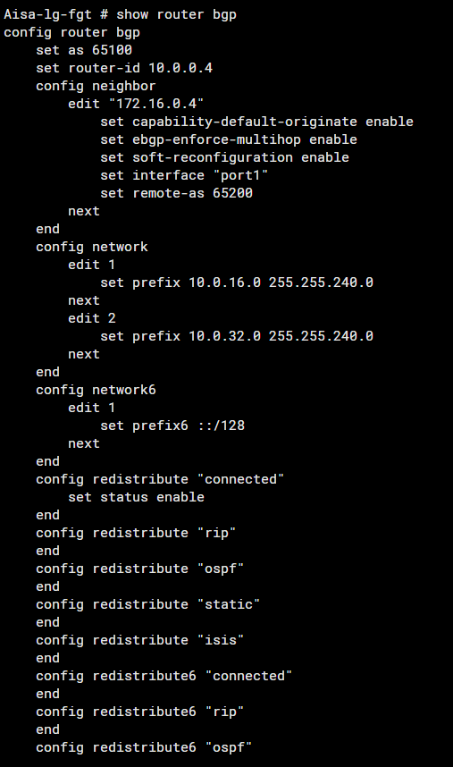
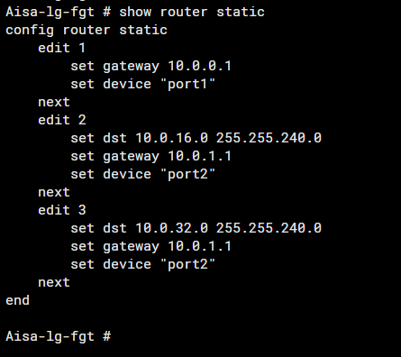
防火墙配置-1

Slide 12
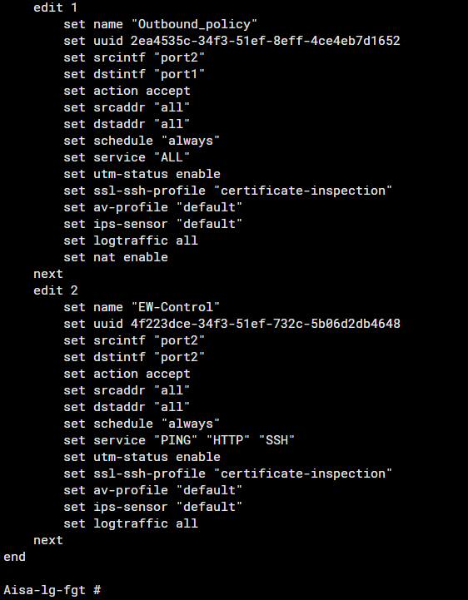
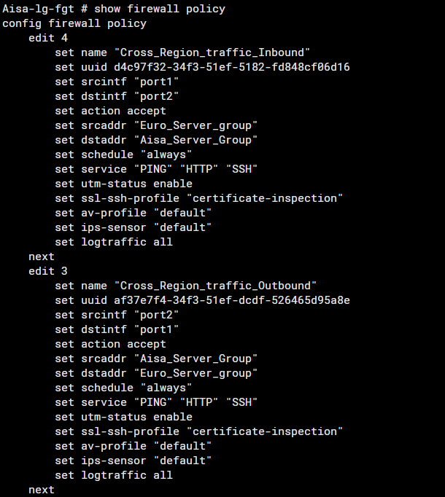
防火墙配置-2

Slide 13
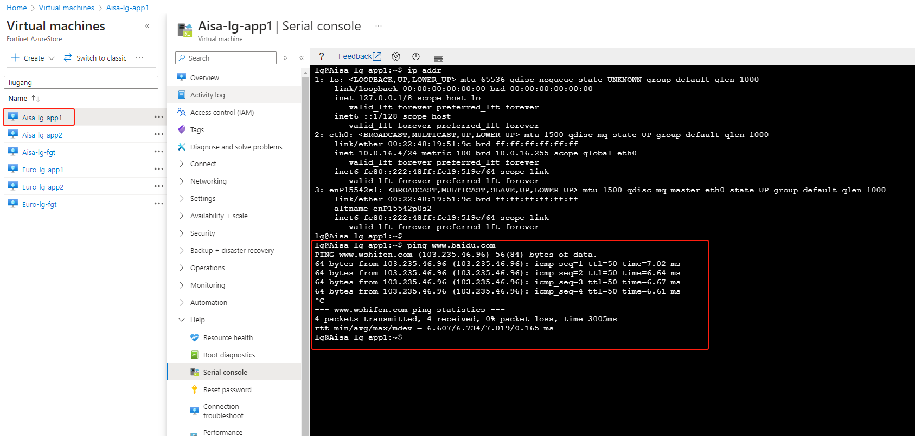
同region 北向业务测试

Slide 14
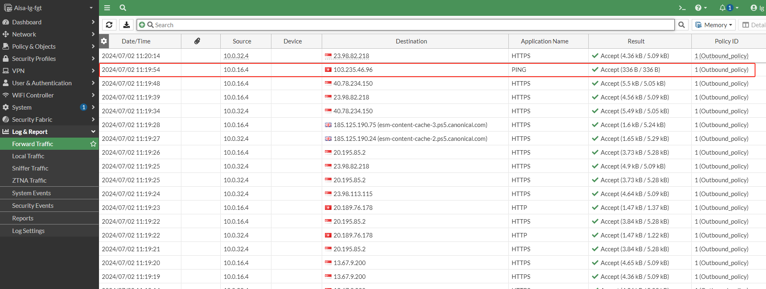
防火墙访问记录

Slide 15
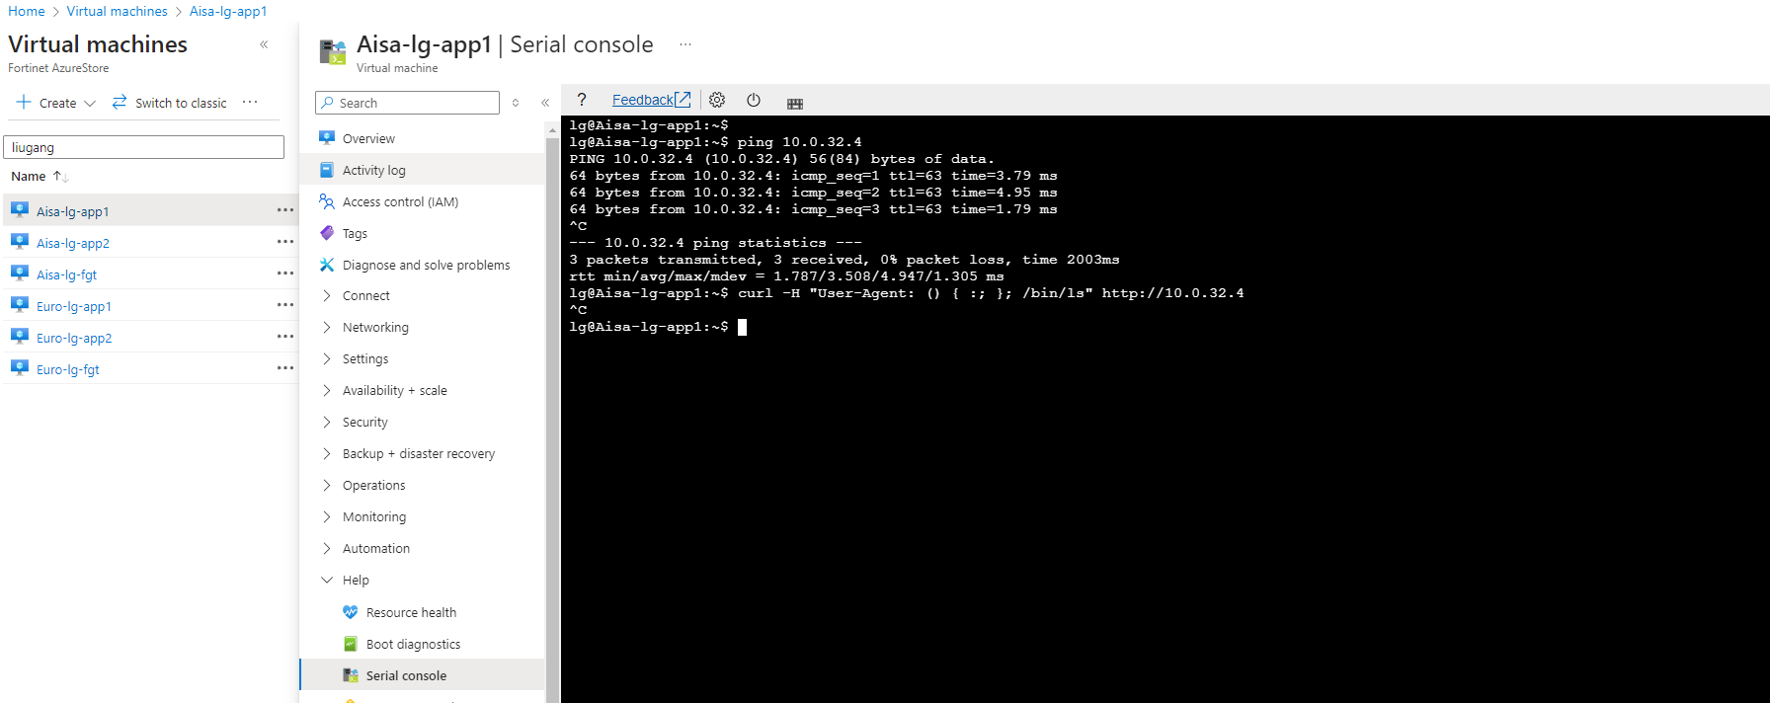
同region东西业务验证

Slide 16
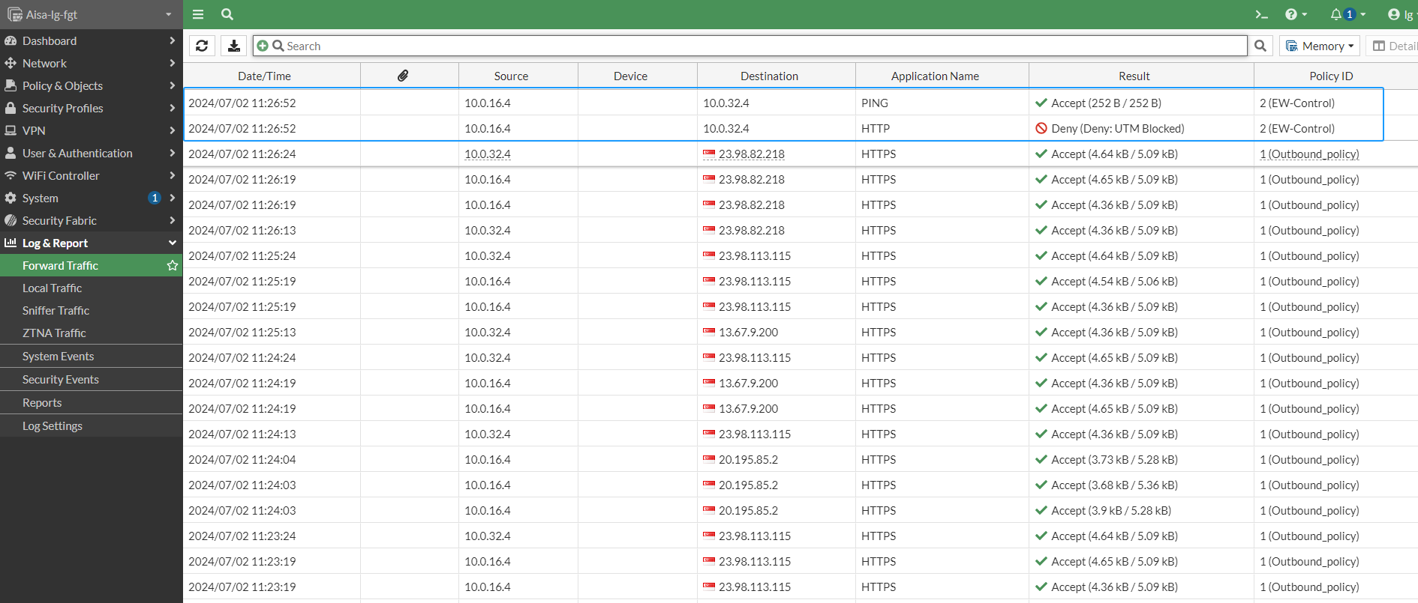
防火墙访问记录

Slide 17
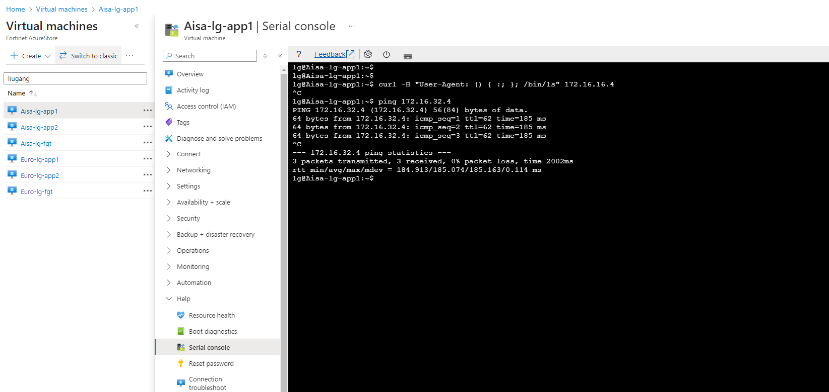
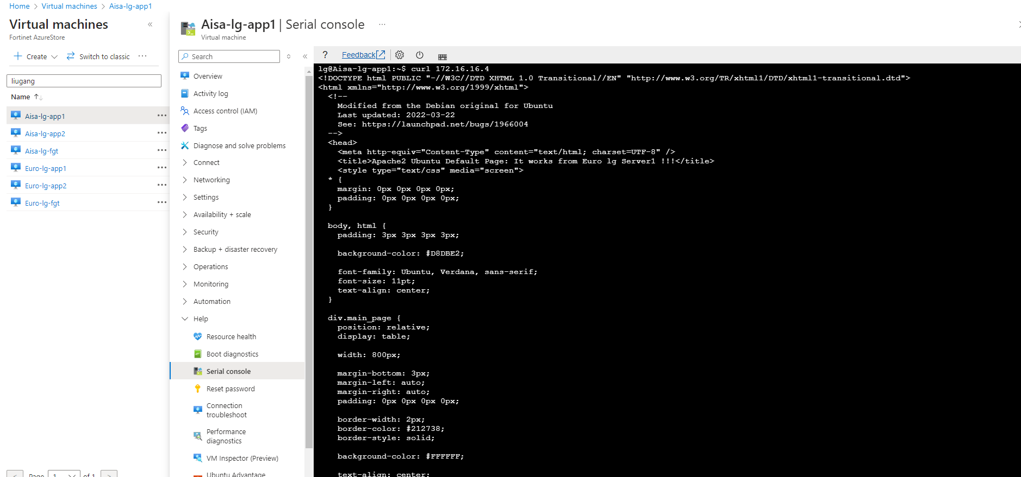
跨region东西业务验证

Slide 18
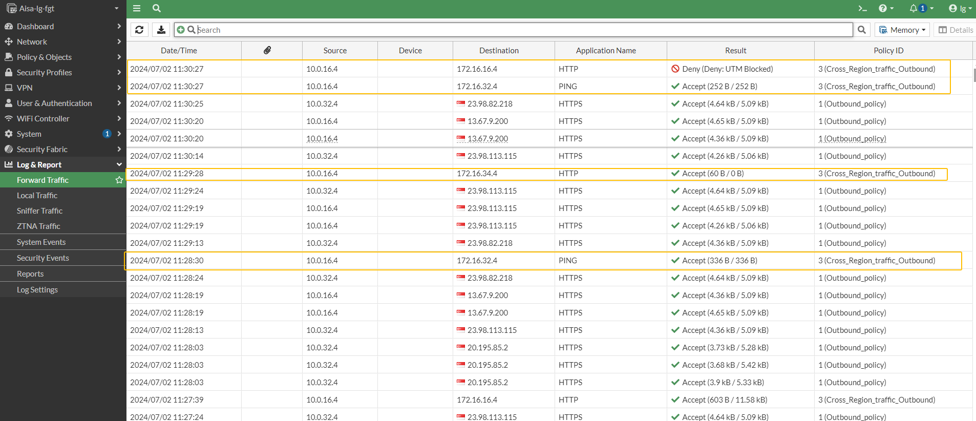
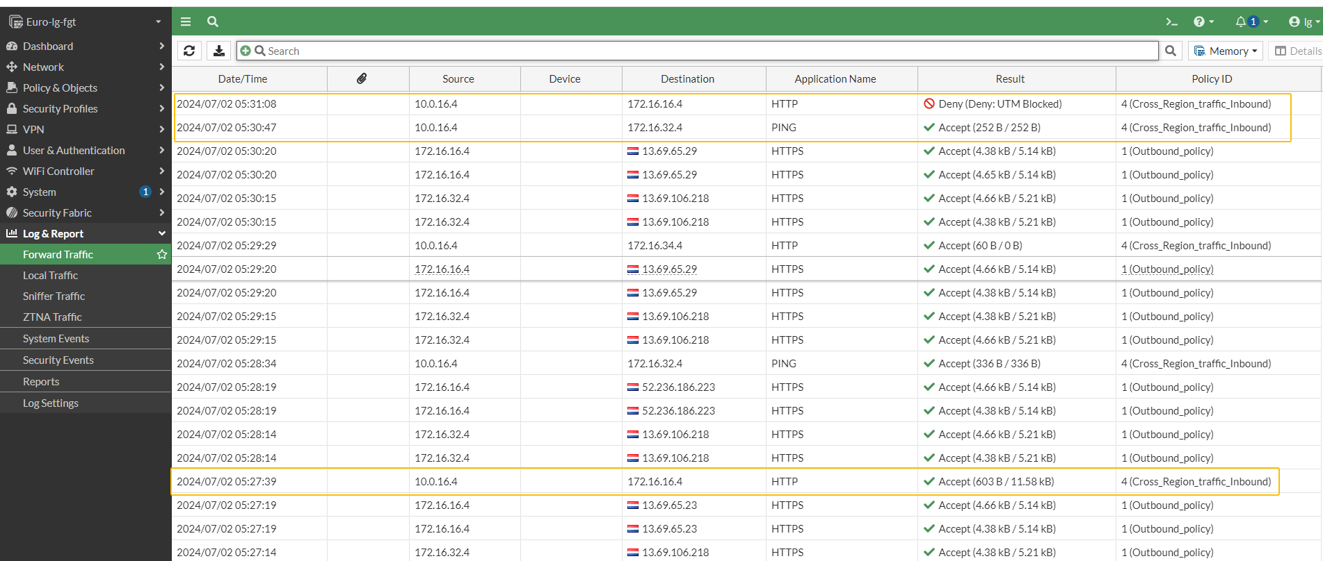
防火墙访问记录

Slide 19



VWAN Azure 架构
HK Region
Euro Region
Aisa-Vnet-App1
Routing Intent and Routing Policies
Routing Intent and Routing Policies
Euro-Vnet-App1
App-1
hub1
Azure VWAN
hub1
App-1
ILB
ILB
vwan hub
connection
BGP
Aisa-Vnet-App2
Euro-Vnet-App2
FGT
FGT
App-2
App-2

Slide 20
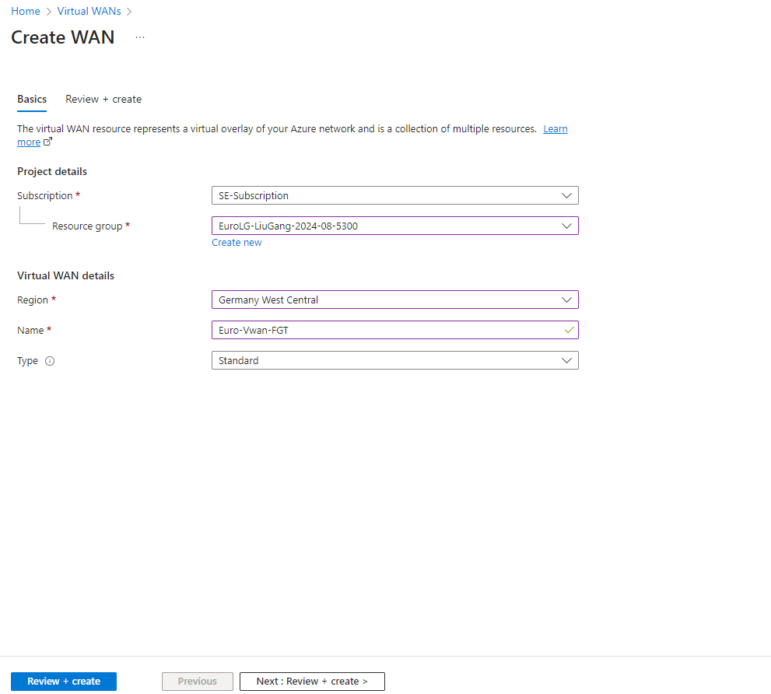
VWAN规划

Slide 21
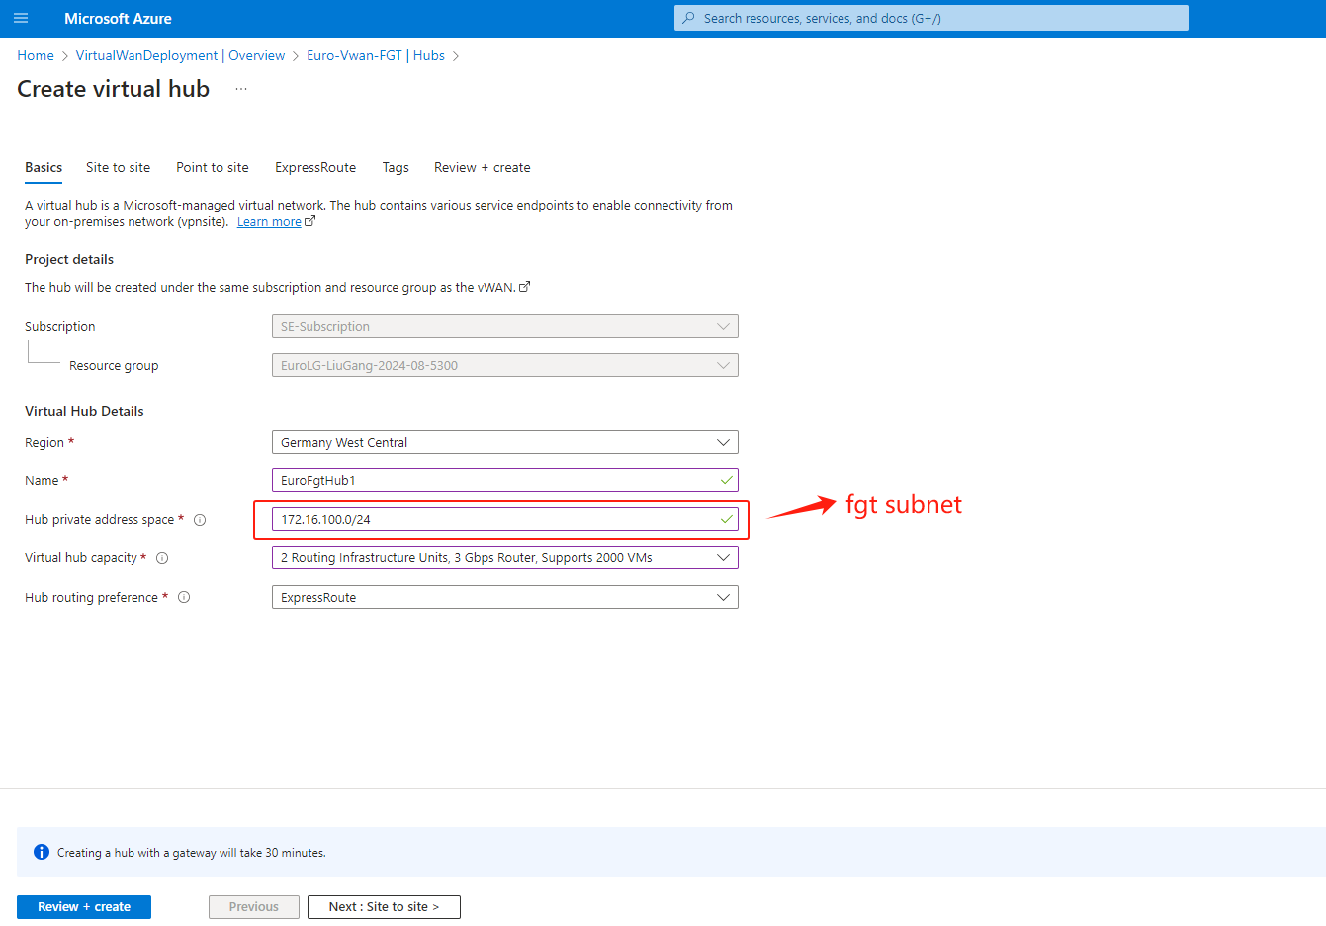
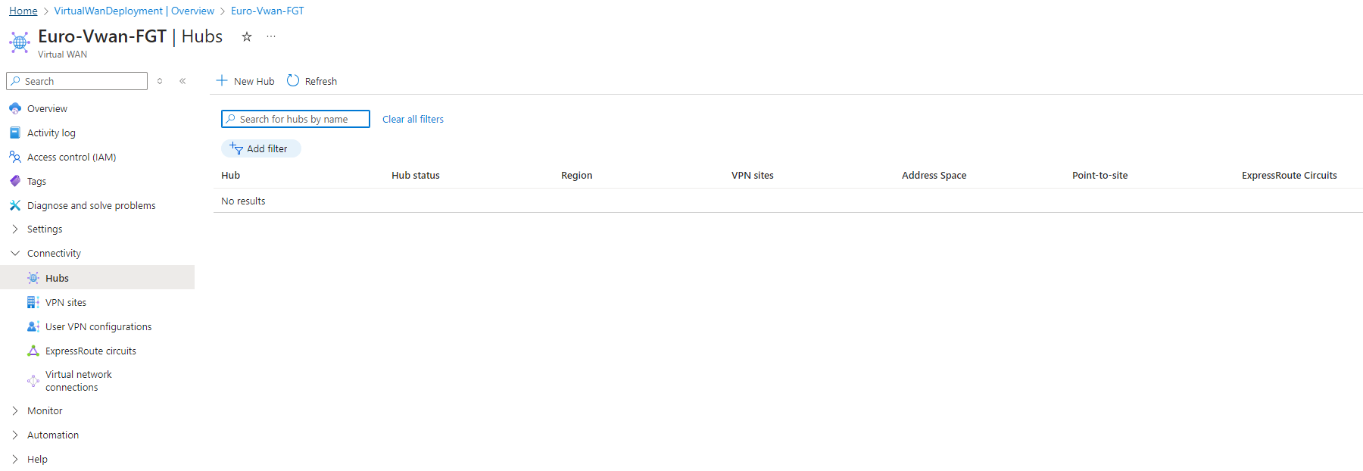
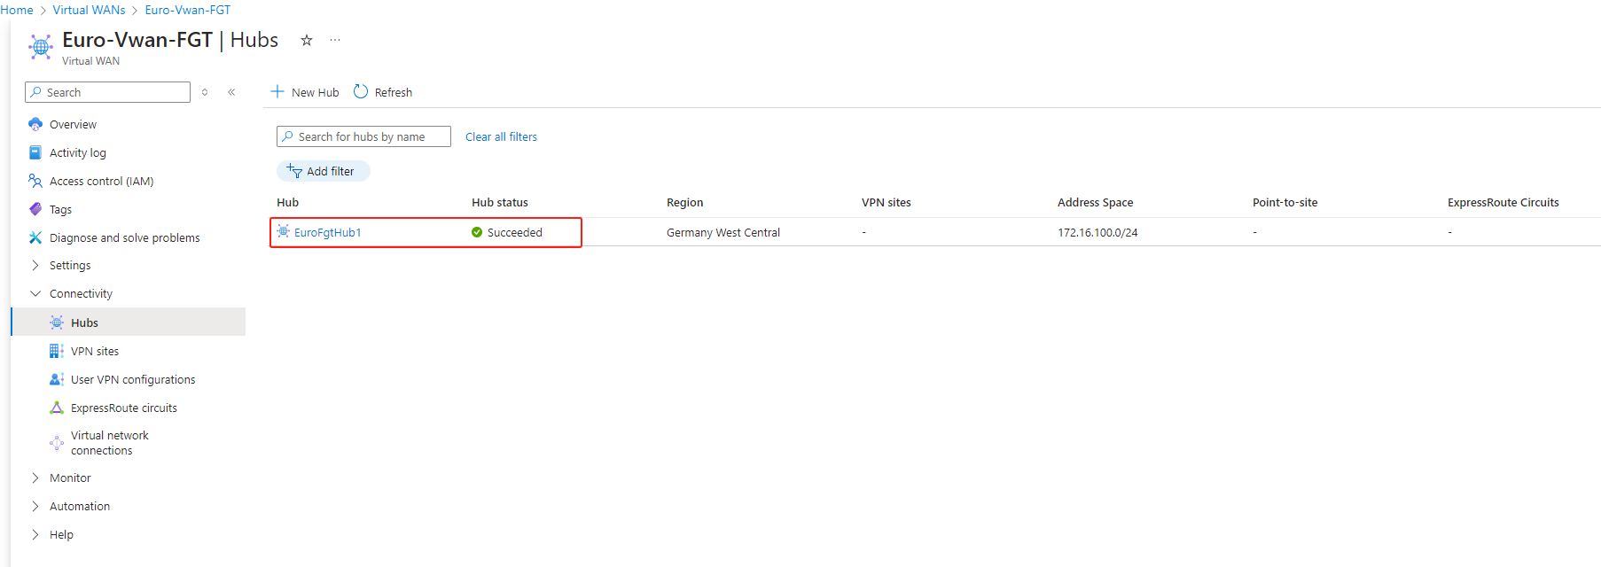
HUB规划-1
注意配置hub需要大约30分钟左右

Slide 22
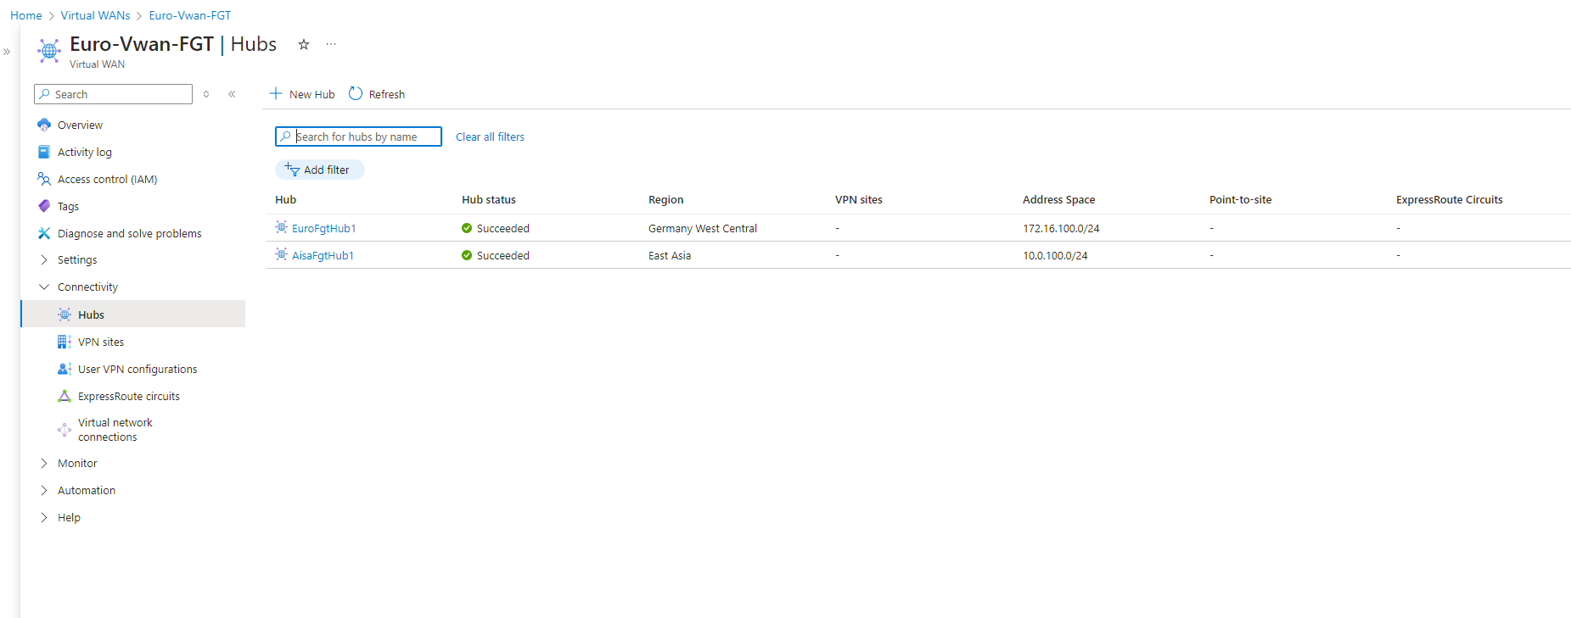
HUB规划-2
注意配置hub需要大约30分钟左右

Slide 23
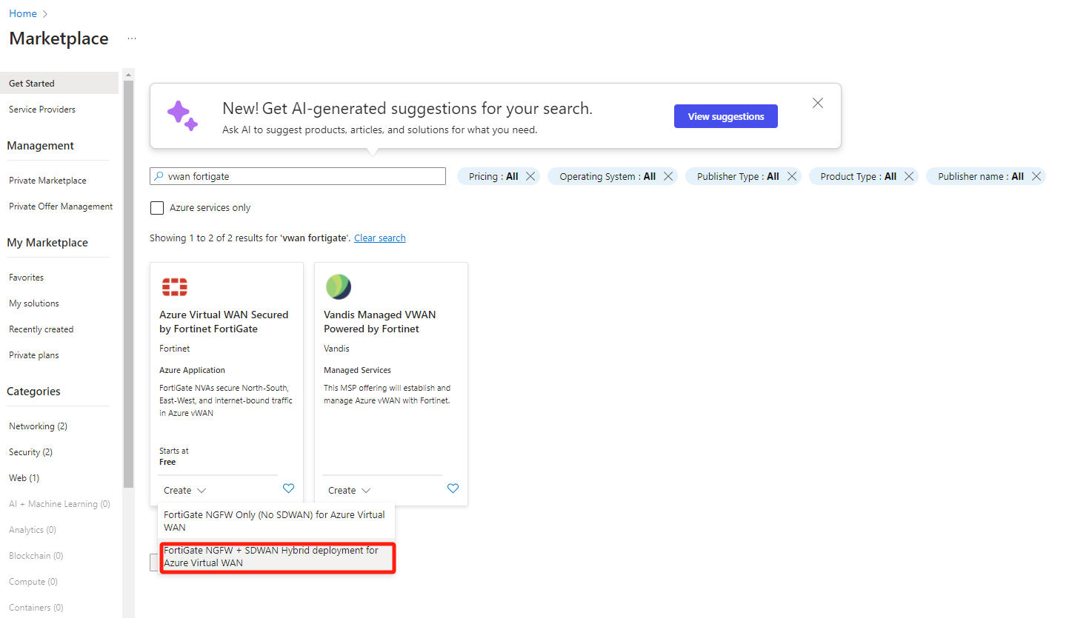
VWAN集成Fortigate sd-wan 规划-1

Slide 24
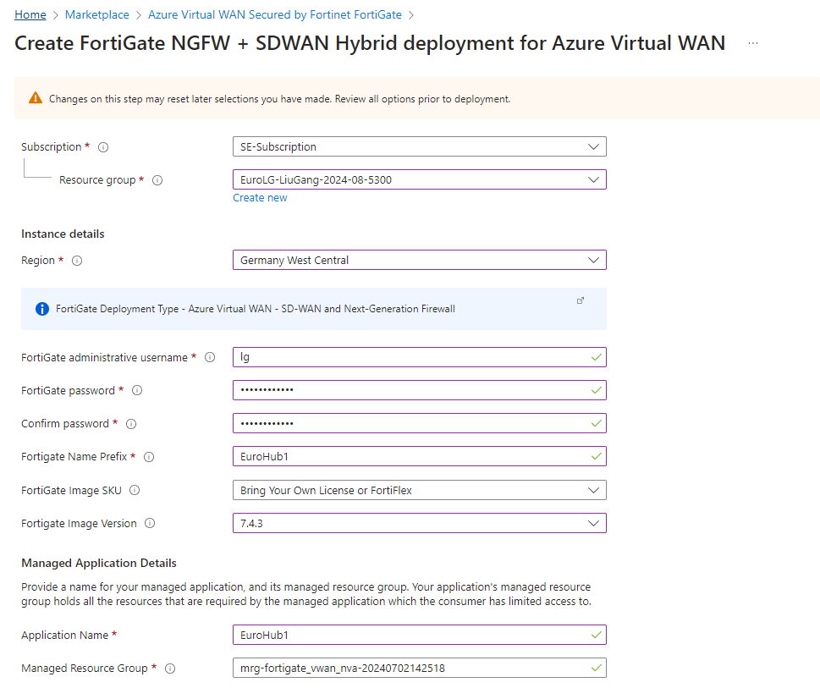
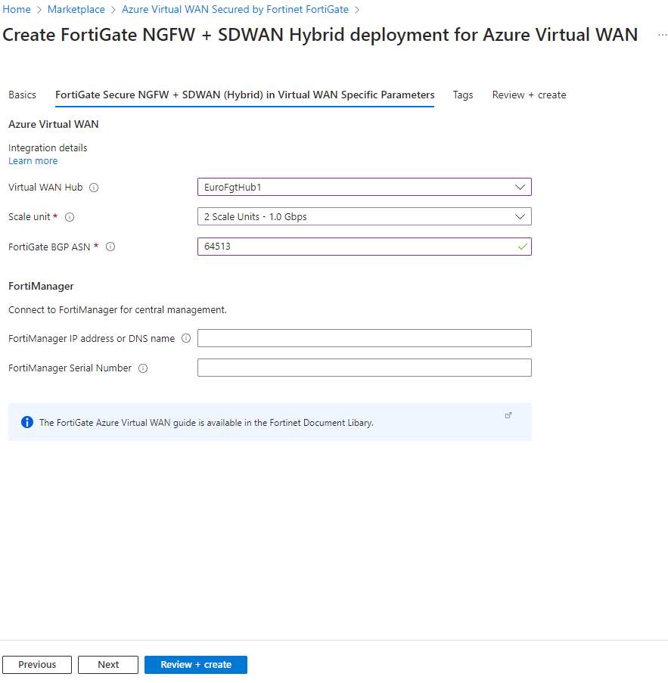
VWAN集成Fortigate sd-wan 规划-2
这一步骤同样部署至少30分钟
Notes:
AS 64512/64513

Slide 25
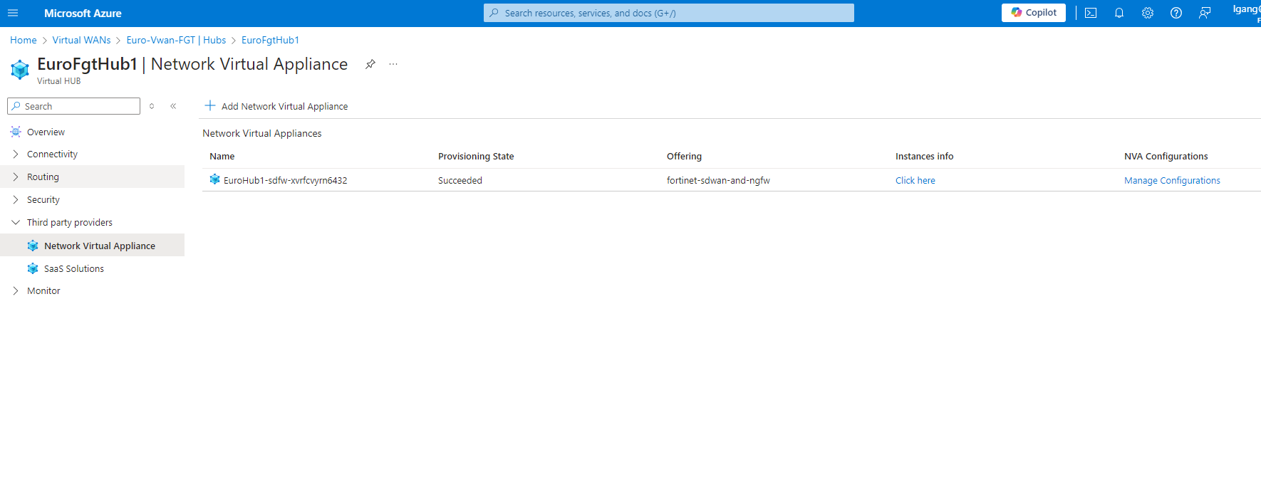
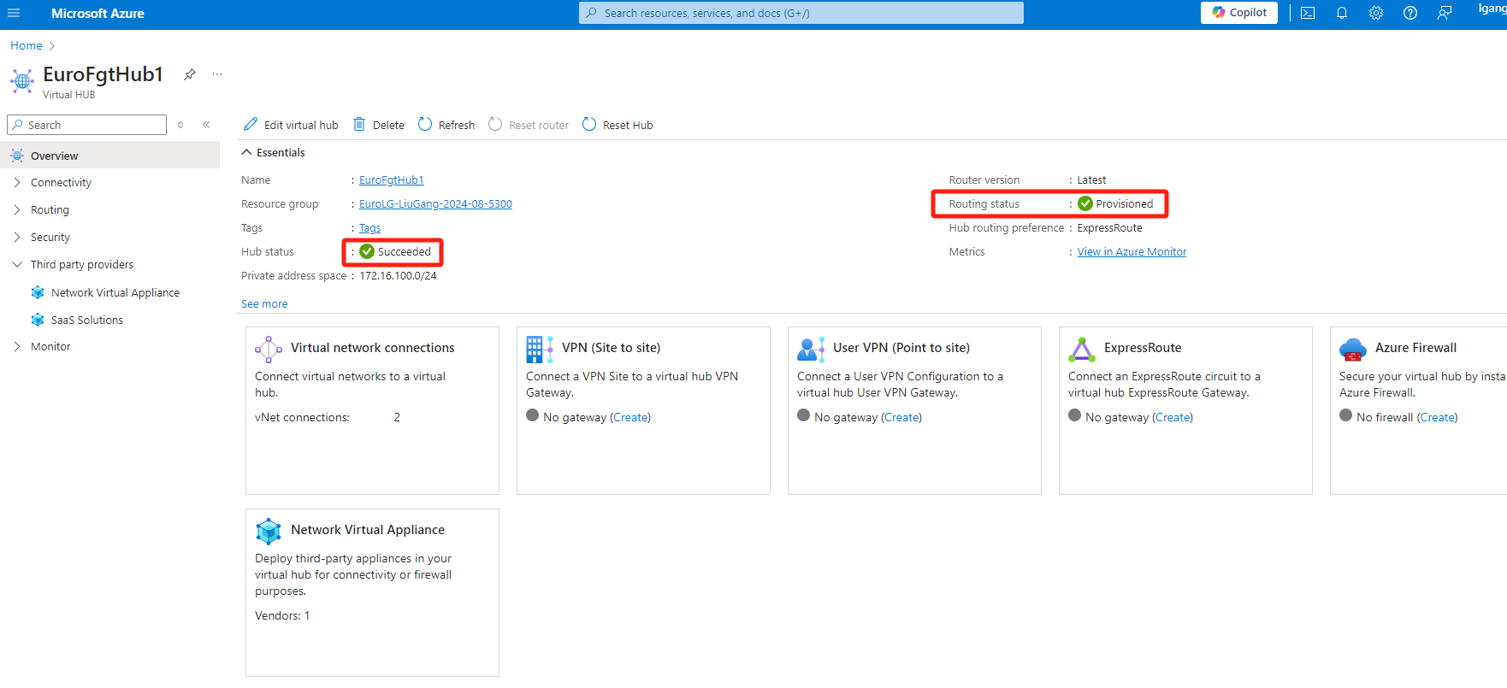
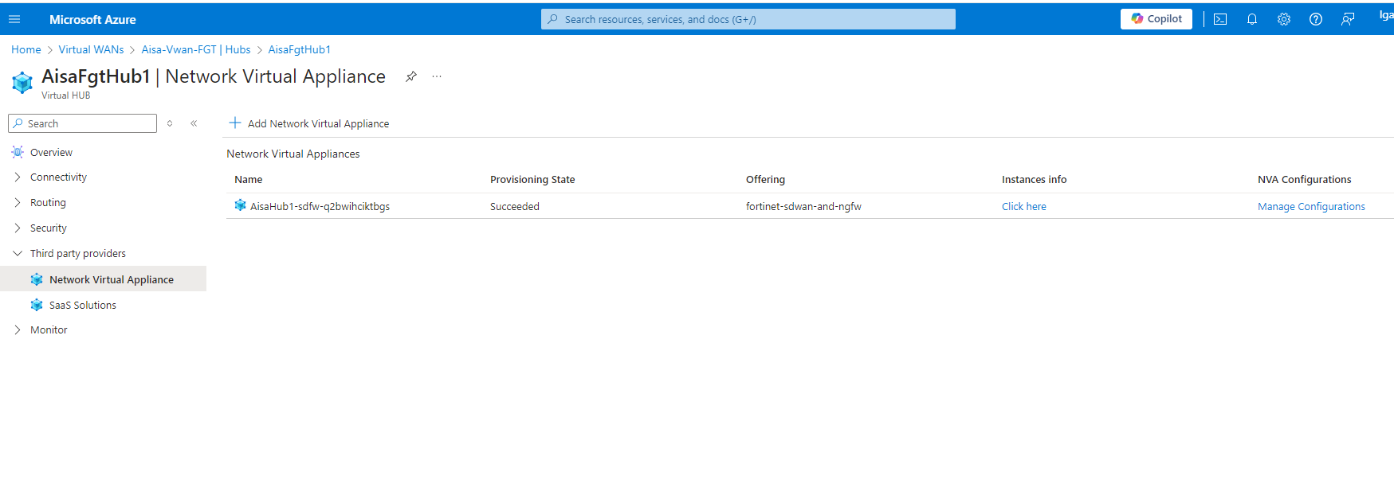
VWAN集成Fortigate sd-wan 规划-3

Slide 26
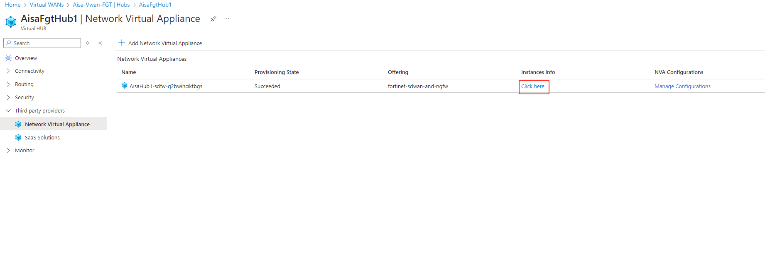
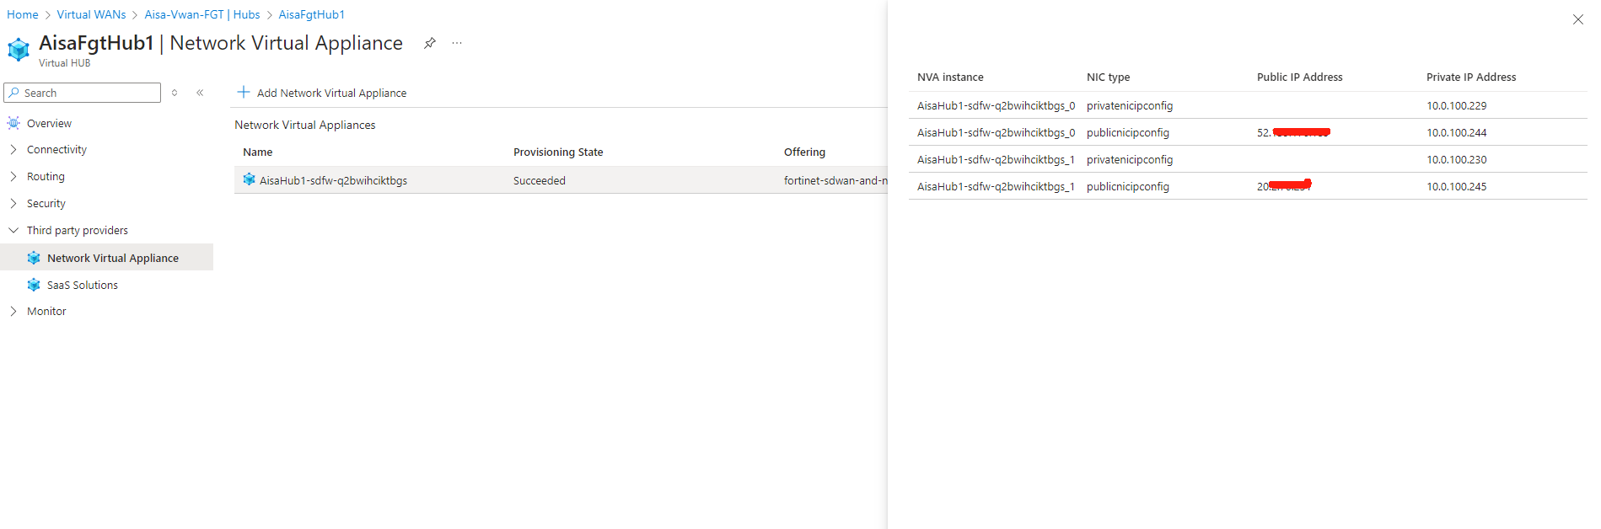
VWAN集成Fortigate sd-wan 规划-4
根据我们之前配置选项，配置完成后默认集成 2 units

Slide 27
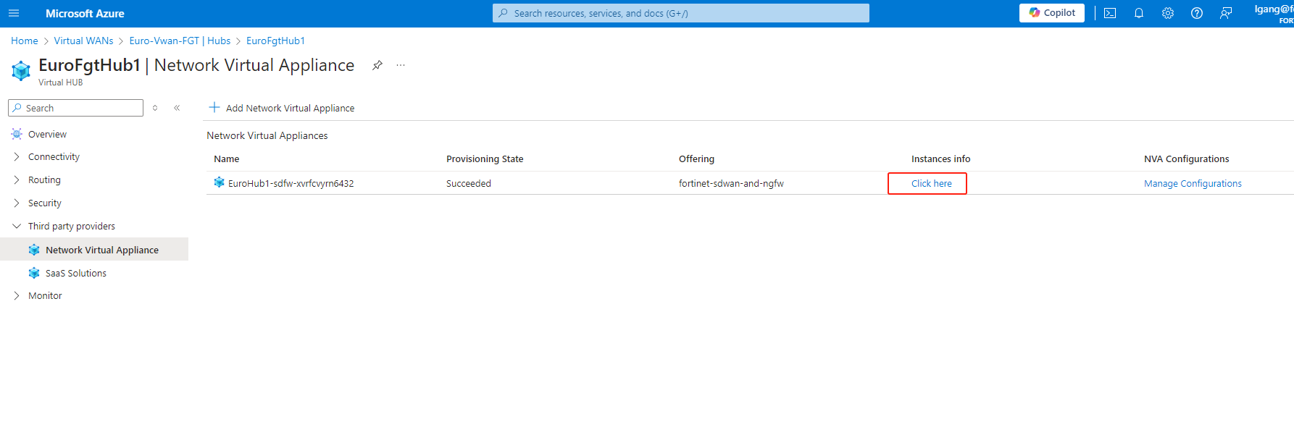
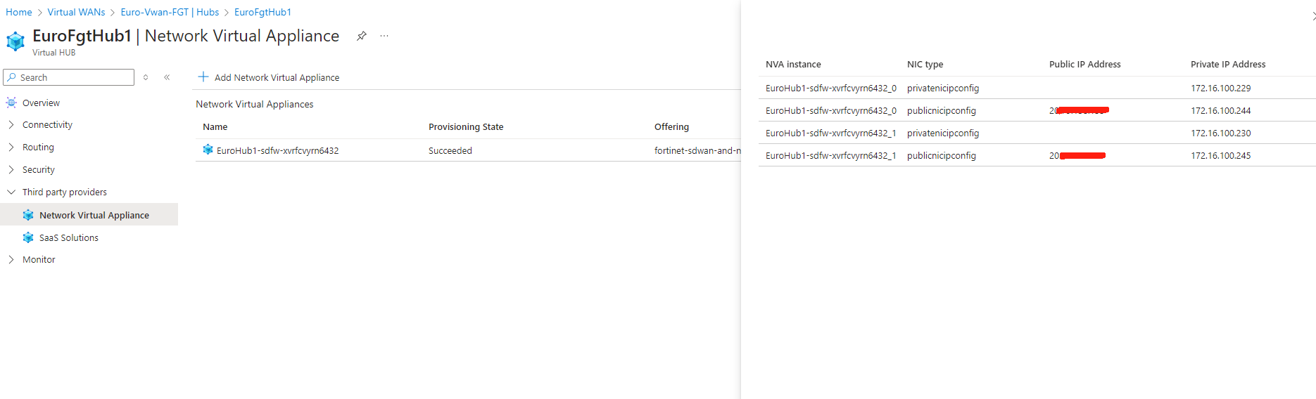
VWAN集成Fortigate sd-wan 规划-5

Slide 28
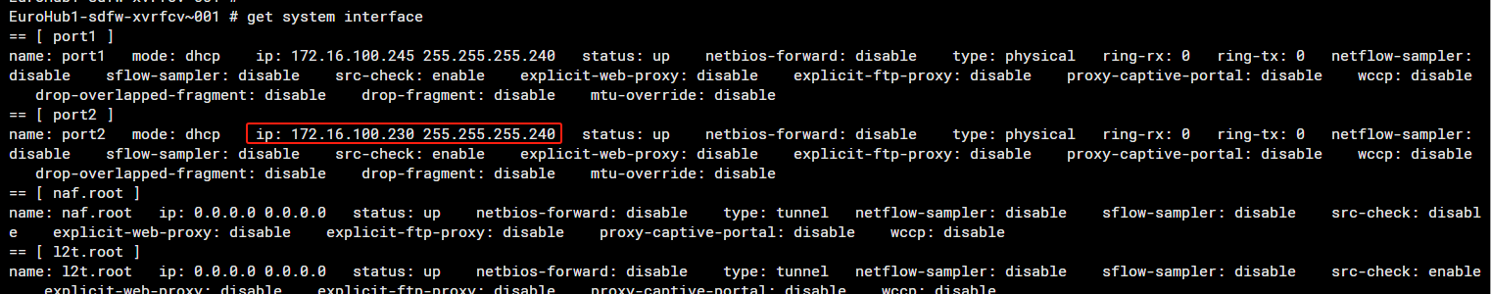
防火墙基础配置规划-1
所有集成在vwan中的防火墙内网通过系统自配置的ILB集成，需要回指本网段路由和LB monitor的路由，请check port2接口地址，并配置路由下
一条指向port2 网关地址
如果路由配置正确，可以查看与其他FGT集成BGP邻居，并收到本网段业务路由

Slide 29


防火墙基础配置规划-2

Slide 30

防火墙基础配置规划-３

Slide 31


防火墙基础配置规划-4
配置同Region 南向上网策略和东西向安全防护策略

Slide 32

VWAN VNET Connection-1

Slide 33


VWAN VNET Connection-2

Slide 34


验证Server Vnet to VWAN FGT 网络

Slide 35

VWAN Intent Route引流-1

Slide 36

VWAN Intent Route引流-2

Slide 37

VWAN集成同Region北向流量验证

Slide 38

防火墙记录

Slide 39

VWAN集成同Region东西向流量验证

Slide 40

防火墙记录

Slide 41


防火墙跨region策略
这几台墙跨region策略都是一样，跨region流量 通过Azure vwan hub 底层互通

Slide 42


防火墙BGP路由
当同vwan 两个不同region hub都配置业务网段virtual network connections，就自动通过hub-hub互通学到对端业务路由

Slide 43


业务服务器网卡路由

Slide 44

流量访问抓包信息-1

Slide 45



流量访问抓包信息-2

Slide 46

VWAN跨Region互通-1

Slide 47


防火墙记录

Slide 48

VWAN跨Region互通-2

Slide 49




防火墙记录

